Slide 1


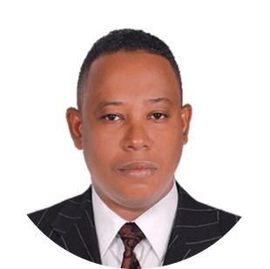
SQL Server
5-PROCEDIMIENTOS ALMACENADOS Y VISTAS

Slide 2


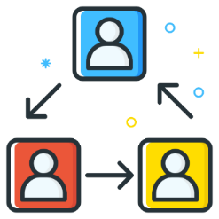
Escenarios y Preguntas de las Empresas
La compañia JPVTech, cuenta con un extensivo resumen de productos, ventas, clientes, vendedores, empleados, ciudades, regiones, ingresos, Gastos, utilidades y margenes desde y hasta una fecha x. De estos Registros el equipo Directivo quiere conocer los Indicadores de ventas porcetuales %, margenes %, proyecciones, etc, para asi poder medir el Desempeño de los productos, por ciudades y regiones, asi como de vendedores y de sus Clientes y de esta forma tomar desiciones basadas en Inteligencia de Negocios, y poder Desarrollar estragias que ayuden a la empresa.
Asi mismo los directores quieren visualizar estos Indicadores a manera de reporte, de una forma sencilla en cualquier dispositivos y constantemente actualizada, en donde han optado por utilizar Soluciones que ofrecen estos sistemas de Analisis de Datos y Business Intelligence.
Tu como parte del equipo de Sistemas o del Departamento de TI, o siendo el Analisista de Datos has sido elegido para cumplir con esta misión, siendo el líder de proyecto, debes realizar los análisis pertinentes en la Base de datos y sacar los datos estadísticos de las transacciones realizadas desde consultas avanzadas y mostrar dichos datos en visualizaciones y reportes que aporten a la toma de decisiones.

Slide 3


Un Caso es muy común, es que el Gerente de ventas necesita estar constantemente Informado de las Operaciones de Ventas, para ello se vale de sus Supervisores y del Departamento de TI especialmente del Analisista de Datos, y este a su vez Gerente de TI p del DBA, en la mayoria de los casos.
Por Medio de Consultas generalmente se planean Modelo de Datos, para obtener las Informaciones de los vendedores, con informaciones pertinentes y concretas,con esas consultas, reportes, etc.

Slide 4

Con los Ejercicios vistos hasta ahora, podemos:
Cuantos Empleados tengo en la Empresa?
Que Edad y que tiempo en la Empresa tienen?
Cuantos Empleados x departamento x genero.
Empleados por Region, ciudad, etc.
Cuales es el Top 10 de vendedores?
Cuales es el Top 10 Productos?
Cuales son las regiones o Zonas o provincias x Ventas?
Cual es el Top 3 de vendedor que mas vendió?
Cuales es el Top 10 de Producto Menos vendido?
Cuales es el Top 10 de Clientes que Mas Compran?
Cuales es el Top 10 de Clientes que Menos Compran?
Cual es la Venta Total por Region?
Cual es la venta Total General.
Cual es la Utilidad Total, y el Margen %?
Cual es el Costo Total y el Margen %?
Calculo del ABC Clientes, Productos, etc.
Calculo de Cuentas por pagar.
y un largo etc, etc.
Responder Preguntas?
Lo mismo Aplica para MySQL en el Entorno Web con el Localhots, o con su aplicación de escritorio Workbench. O en caso como Oracle, PostgreSQL, etc.
Nota:

Slide 5
Procedimientos Almacenados (Store Procedure) y Vistas (View)

Slide 6



Stack de Microsoft Microsoft Business Intelligence
SSIS (SQL Server Integration Services)
Una herramienta de ETL que posibilita la extracción de datos de distintos orígenes (no solo SQL Server), la transformación de dichos datos, y la carga (generalmente pero no obligatoriamente a almacén de datos). Realiza operaciones ETL extrayendo datos de diferentes fuentes y transformándolos en forma estructurada.
SSAS (SQL Server Analysis Services)
Una herramienta para crear Bases de Datos Multidimensionales (no relacionales), que se puede explorar mediante extracciones de datos en distintos niveles de agrupación, profundización (Drill Down) de una suma a sus detalles, y utilización de MDX (un lenguaje parecido a SQL, adaptado a bases de datos multidimensionales).
SSRS (SQL Server Reporting Services)
Una herramienta para crear y dar formato a informes, otorgar derechos de visualización en ellos, y su distribución. Se pueden visualizar con un Navegador web, y se puede exportarlos a archivos de Excel, PDF, etc. los datos se extraen generalmente del almacén de datos o del OLAP.

Slide 7

Un procedimiento almacenado es un código SQL preparado que se puede guardar, por lo que el código se puede reutilizar una y otra vez.
Entonces, si tiene una consulta SQL que escribe una y otra vez, guárdela como un procedimiento almacenado y luego llámela para ejecutarla.
También puede pasar parámetros a un procedimiento almacenado, de modo que el procedimiento almacenado pueda actuar en función de los valores de parámetro que se pasan.

Slide 8
¿Para qué sirven los procedimientos almacenados de SQL?
Los procedimientos almacenados de SQL sirven para:
Recibir parámetros de entrada y devolver valores de salida como resultado a un programa que realice una llamada.
Ejecutar instrucciones de programación que ejecutan acciones dentro de la base de datos.
Devolver valores de estados que permiten saber si la operación de un programa se ha realizado de forma exitosa o no.
Tipos de procedimientos almacenados
Existen tres tipos de procedimientos almacenados:
Procedimientos almacenados definidos por el usuario
Procedimientos almacenados temporales
Procedimientos almacenados del sistema de SQL
Procedimientos almacenados extendidos definidos por el usuario

Slide 9


Slide 10
En el SQL Server creamos un Store Procedure llamado PA_ReporteCrystal, el cual podemos usar para crear un Reporte con Crystal Report.
--Aqui vamos a crear un Procedimiento Almacenado para Parámetros de un Reporte:
create procedure PA_ReporteCrystal
(@fecha_Inicio date,
@fecha_Final date
)
as
select * from ventas where fecha_venta >= @fecha_Inicio and fecha_venta <= @fecha_Final
go
--Veamos una consultas con parámetros Reales
select * from ventas where fecha_venta >= ‘2016-01-01' and fecha_venta <= ‘2016-12-31' order by id_ventas asc
go

Slide 11
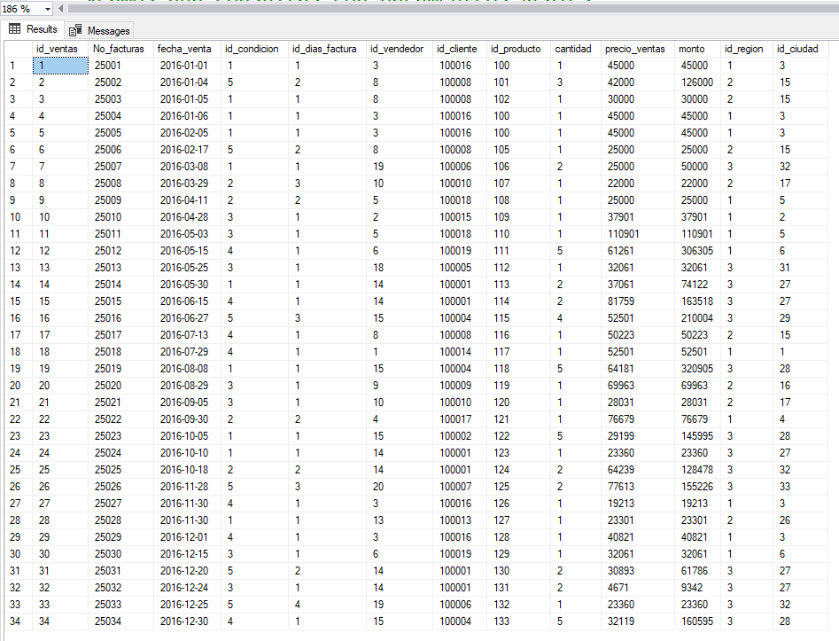
--Ejecutamos el store:
DECLARE @return_value int
EXEC @return_value = [dbo].PA_GetVentasByFechas1
@fecha_Inicio = '2016-01-01',
@fecha_Final = '2016-12-31'

Slide 12
--Aqui vamos a crear un Procedimiento Almacenado con Parametros de un Reporte:
--Pero con una consulta que sustituya los ID de las Tablas con join y traiga los datos con los nombres:
create or alter procedure PA_ReporteCrystal_Ventas
(@fecha_Inicio date,
@fecha_Final date
)AS
SELECT distinct vh.No_facturas,vh.fecha_venta, r.nombre as Region, ciu.nombre_ciudad as Ciudad,
c.nombre_Negocio, v.nombre_vendedor,p.descripcion as Producto,p.precio_compra, vh.precio_ventas,vh.cantidad,vh.monto,
Costo=(p.precio_compra * vh.cantidad),
Ganancia= (vh.precio_ventas * vh.cantidad)-(p.precio_compra * vh.cantidad)
FROM vendedor V join region R
ON V.id_region = R.id_region
join Ventas_Hechos vh
ON vh.id_vendedor = V.id_vendedor
join cliente c
ON c.id_cliente = vh.id_cliente
join Productos p
ON p.id_producto = vh.id_producto
join ciudad ciu
ON ciu.id_ciudad = vh.id_ciudad
where fecha_venta>=@fecha_Inicio And fecha_venta<=@fecha_Final
go

Slide 13
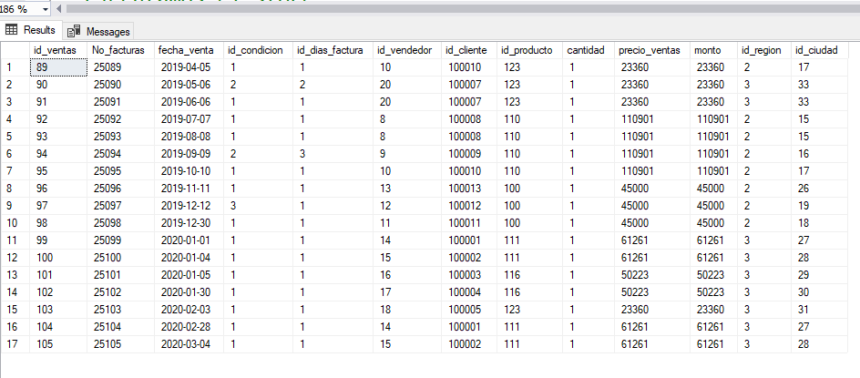
--Veamos una consultas con paramentros Reales
select * from Ventas_Hechos where fecha_venta >= '2019-03-10' and fecha_venta <= '2020-03-23' order by id_ventas asc
go

Slide 14
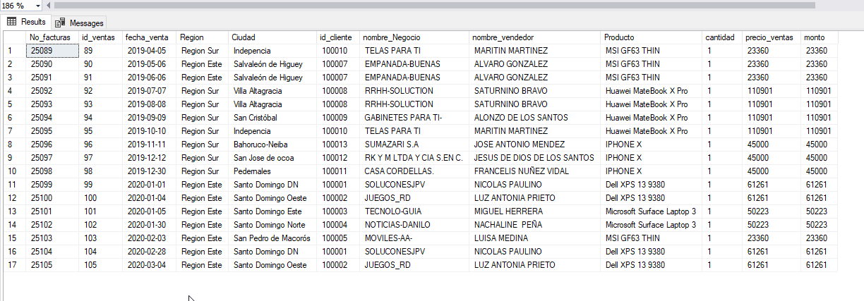
--Ejecutamos el store:
DECLARE@return_value int
EXEC@return_value = [dbo].[PA_ReporteCrystal_Ventas]
@fecha_Inicio = '2019-03-10',
@fecha_Final = '2020-03-23'

Slide 15
--Ejemplo con parámetros de fecha, pero con varias consultas y join:
create or alter procedure PA_ReporteCrystal_Ventas_Enero_Mayo_2022
(
@fecha_Inicio date,
@fecha_Final date
)
AS
SELECT vh.No_facturas, vh.id_ventas, vh.fecha_venta as 'Fecha de Venta', cf.Condicion, df.dias_creditos,
ciu.latitud, ciu.longitud, R.nombre as Region, ciu.nombre_ciudad as Ciudad,c.id_cliente,
c.nombre_Negocio, catpro.descripcion as 'Categoria de Productos',p.descripcion as Producto, p.precio_compra as 'Precio de Compra',
vh.precio_ventas as 'Precio de Ventas',vh.cantidad as 'Cantidad',vh.monto as 'Monto RD$',
Costo=(p.precio_compra * vh.cantidad),
Ganancia= (vh.precio_ventas * vh.cantidad)-(p.precio_compra * vh.cantidad),
ef.fecha_pago as 'Fecha de Pago',
--CON ESTA FUNCION OPTENGO LA DIFERECIAS EN DIAS, PUEDE SER AÑOS, MESES, SEMANAS, ETC.
DATEDIFF(DAY, vh.fecha_venta, ef.fecha_pago) as 'Dias Transcurridos',
ef.estatus_Cobrado as 'Estatus de Pago',
ef.monto_pagado as 'Monto Pago',
vh.monto - ef.monto_pagado as 'Balance Pendiete'
FROM vendedor vd join region R
--UTILIZANDO LOS JOIN, PUEDO CREAR UNA RELACION ENTRE TODAS LAS TABLAS DE MI MODELO Y TRAER DATOS QUE
--MUESTRAN UNA RELEVANCIA CORRECTA Y QUE PARA EL INFORME O EL REPORTE LA DA ENTENDIMIENTO A QUIEN LO LEE.
ON vd.id_region = R.id_region
join Ventas_Hechos vh
ON vh.id_vendedor = vd.id_vendedor
join cliente c
ON c.id_cliente = vh.id_cliente
join Productos p
ON p.id_producto = vh.id_producto
join ciudad ciu
ON ciu.id_ciudad = vh.id_ciudad
join categoria_producto catpro
on catpro.id_categoria = p.id_categoria
join Condicion_factura cf
on cf.id_condicion=vh.id_condicion
join dias_factura df
on df.id_dias_factura =vh.id_dias_factura
join Estatus_Facturas ef
on vh.id_ventas = ef.id_ventas
where fecha_venta>=@fecha_Inicio And fecha_venta<=@fecha_Final
GROUP BY vh.No_facturas,vh.id_ventas, vh.fecha_venta, p.descripcion,r.nombre,ciu.nombre_ciudad,ciu.latitud, ciu.longitud,vd.nombre_vendedor, catpro.descripcion,
vh.cantidad,c.id_cliente,c.nombre_Negocio,CF.condicion, DF.dias_creditos, p.precio_compra,
vh.precio_ventas,vh.monto, ef.fecha_pago , ef.estatus_Cobrado, ef.monto_pagado

Slide 16
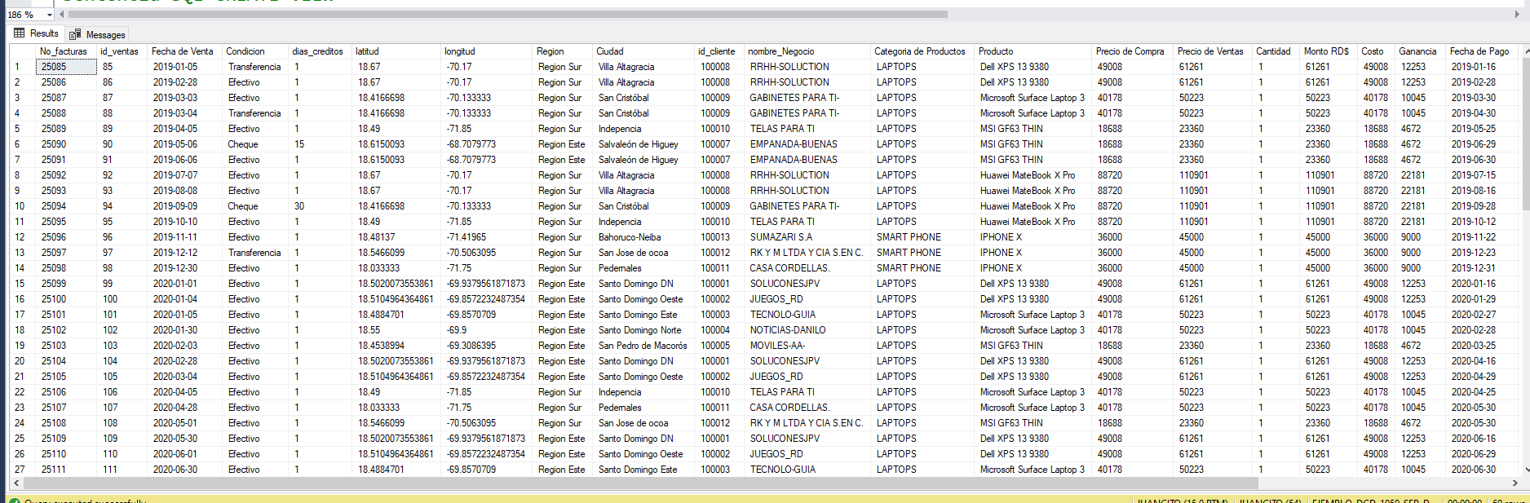
--Ejecutamos el store:
DECLARE@return_value int
EXEC@return_value = [dbo].[PA_ReporteCrystal_Ventas_ABRIL_AGOSTO_2022]
@fecha_Inicio = '01-01-2019',
@fecha_Final = '21-07-2021'

Slide 17
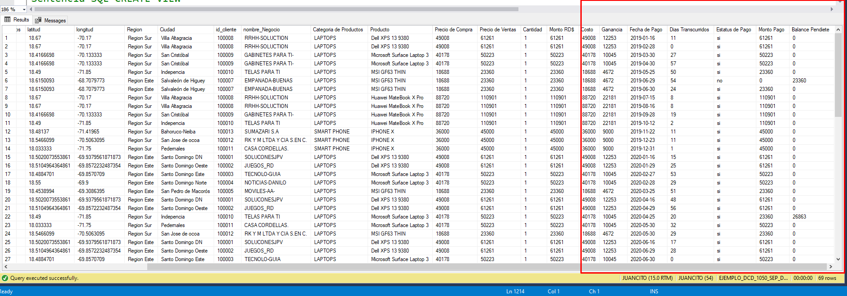

Slide 18



En este caso utilizaremos este en nuestro Reporte Parametrizado con Crystal Report
--Aqui vamos a crear un Procedimiento Almacenado para Parámetros de un Reporte:
create procedure PA_ReporteCrystal_Ventas
(@fecha_Inicio date,
@fecha_Final date
)
AS
SELECT distinct vh.No_facturas, VH.id_ventas, vh.fecha_venta, r.nombre as Region, ciu.nombre_ciudad as Ciudad,c.id_cliente,
c.nombre_Negocio, v.nombre_vendedor,p.descripcion as Producto, vh.cantidad, vh.precio_ventas, vh.monto
FROM vendedor V join region R
ON V.id_region = R.id_region
join Ventas_Hechos vh
ON vh.id_vendedor = V.id_vendedor
join cliente c
ON c.id_cliente = vh.id_cliente
join Productos p
ON p.id_producto = vh.id_producto
join ciudad ciu
ON ciu.id_ciudad = vh.[id_ciudad]
where fecha_venta>=@fecha_Inicio And fecha_venta<=@fecha_Final
go
Lo Ejecutamos y vemos que ha tenido Exito y luego nos vamos al Visual studio

Slide 19
Crearemos una Vista en el SQL Server
Una vista es el conjunto de resultados de una consulta almacenada en los datos. es una consulta que se presenta como una tabla (virtual) a partir de un conjunto de tablas en una base de datos relacional.
Para que nos pueden Server las vista?
Proporcionar informacion.
Mecanismo de Seguridad no acceso dinero.
Compatiblidad con versiones anterior, cuyo esquemas han Cambiado.

Slide 20
Hay varias formas y medidas para hacerlas, algunas son:
--CREAMOS UNA VISTA BASICA LLAMADA: Informe_ventas_Hechos_v
create view Informe_ventas_V_2
as
select v.nombre_vendedor, cl.nombre_Negocio, p.descripcion, Vh.cantidad, Vh.monto, c.nombre_ciudad as Ciudad
from Ventas_Hechos as Vh inner join ciudad as C
on vh.id_ciudad = c.id_ciudad
JOIN vendedor V on v.id_vendedor=vh.id_vendedor
join cliente cl on cl.id_cliente=vh.id_cliente
join Productos p on p.id_producto=vh.id_producto
--LLAMAMOS LA VISTA PARA VER COMO HA QUEDADO:
select * from Informe_ventas_V_2

Slide 21
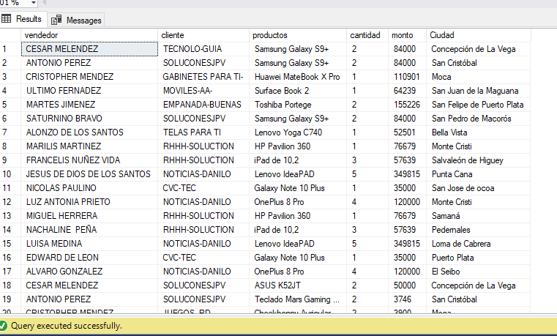
--hacemos una consulta a esa vista
select * from Informe_ventas

Slide 22
Podemos de forma Avanzadas realizar otras vistas, en este conectado mas de 2 y 3 tablas.
---crearemos una vista llama Informe_ventas_Hechos
create view Informe_ventas_Hechos
as
SELECT vh.No_facturas, VH.id_ventas, vh.fecha_venta, r.nombre, c.nombre_Negocio, v.nombre_vendedor,
p.descripcion as Producto, vh.cantidad, vh.precio, vh.monto
FROM vendedor Vjoin region R
ON V.id_region = R.id_region
join Ventas_Hechos vh
ON vh.id_vendedor = V.id_vendedor
join cliente c
ON c.id_cliente = vh.id_cliente
join Productos p
ON p.id_producto = vh.id_prodcuto

Slide 23
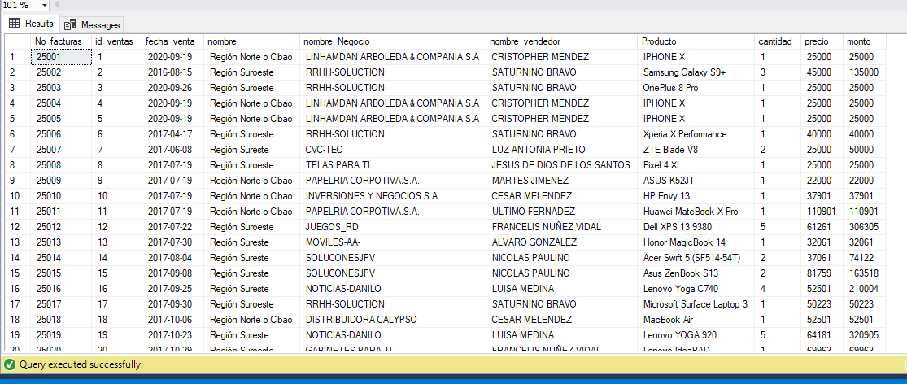
--hacemos una consulta a esa vista
select * from Informe_ventas_Hechos

Slide 24
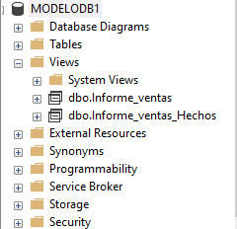
Aqui vemos las vistas que hemos creados.

Slide 25
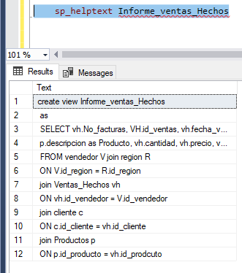
Notas que debemos considerar cuando trabajamos con las vistas:
Si escribimos el comando que vemos con la vista:
sp_helptext Informe_ventas_Hechos
Esto como vemos nos traera la consulta que hemos creado, y a la vez me muestra de que tablas estoy extrayendo los datos, y esto es un problema, ya que las vista su funcion es no darle acceso a las tablas como tal, sino crear esas vistas Virtuales y que de alli se conecten los usuarios hagan sus reportes.

Slide 26
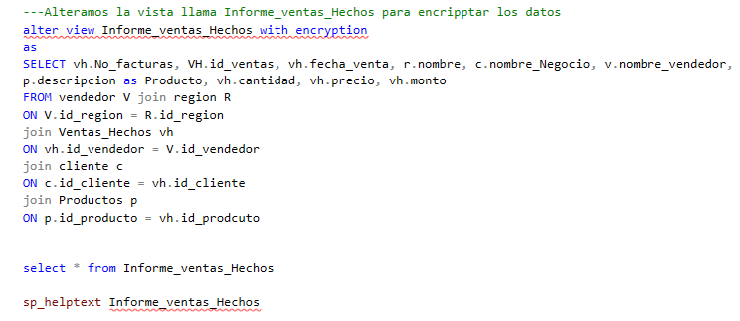

Para Solucionar ese problema de Seguridad Hacemos lo siguiente:
Alteramos la Vista y le indicamos “Alter view” el nombre de nuestra vista, y alli le Colocamos al final el comando with encryption, estan encriptados los datos, de forma que nos dara un mensaje que no se puede consultar porque los datos estan encriptados.
Si volvemos a ejecutar el comando:
sp_helptext Informe_ventas_Hechos

Slide 27
--MODIFICANDO LA VISTA AGREGANDO COSTO Y GANANCIA CALCULO.
alter view Informe_ventas_Hechos_v with encryption
as
SELECT VH.id_ventas as 'No.Ventas', vh.No_facturas, vh.fecha_venta, cf.Condicion as 'Condición Fact.' ,df.dias_creditos,
cd.nombre_ciudad as Ciudad, cd.latitud, cd.longitud ,r.nombre as 'Region',c.id_cliente ,c.nombre_Negocio as 'Negocio', v.id_vendedor,v.nombre_vendedor as Vendedor,
catpro.descripcion as 'Categoria Prod.',p.id_producto ,p.descripcion as Producto, vh.cantidad, vh.precio_ventas as Precio_Ventas, vh.monto as 'Monto RD$',
costo=(p.precio_compra * vh.cantidad),
ganancia= (vh.precio_ventas * vh.cantidad)-(p.precio_compra * vh.cantidad)
FROM vendedor Vjoin region R
ON V.id_region = R.id_region
join Ventas_Hechos vh
ON vh.id_vendedor = V.id_vendedor
join cliente c
ON c.id_cliente = vh.id_cliente
join Productos p
ON p.id_producto = vh.id_producto
join categoria_producto catpro
on catpro.id_categoria = p.id_categoria
JOIN condicion_factura cf
on cf.id_condicion = vh.id_condicion
join dias_factura df
on df.id_dias_factura= vh.id_dias_factura
JOIN ciudad cd
on cd.id_ciudad = vh.id_ciudad
select * from Informe_ventas_Hechos_v
sp_helptext Informe_ventas_Hechos_v
go

Slide 28
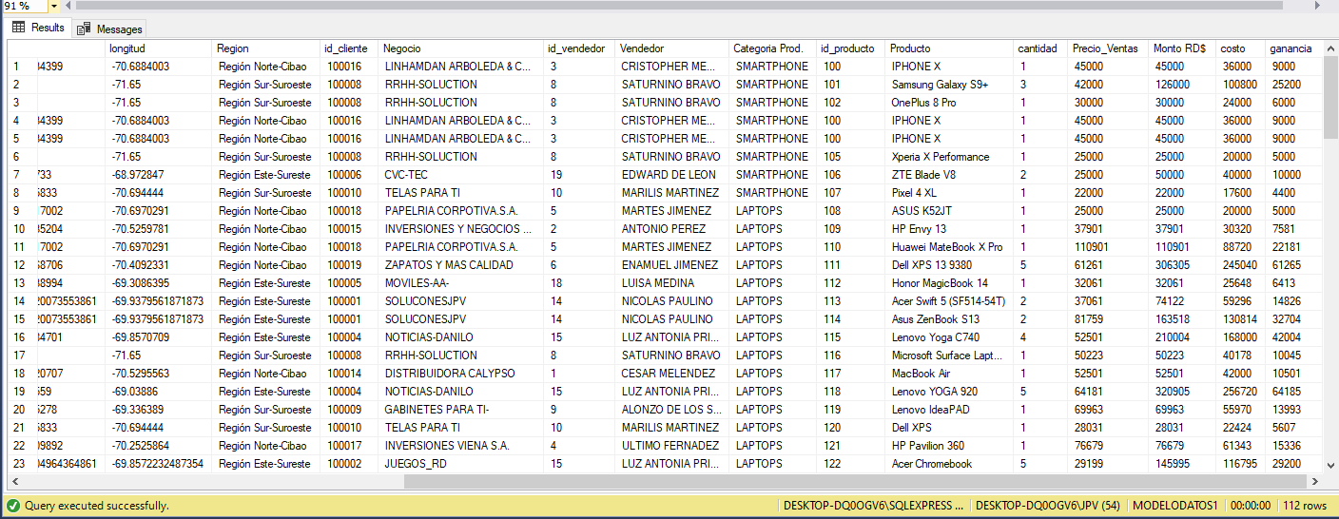
--MODIFICANDO LA VISTA AGREGANDO COSTO Y GANANCIA CALCULO.

Slide 29
--MODIFICANDO LA VISTA CON OTROS CALCULOS
create or alter view Informe_ventas_Hechos_v with encryption
as
SELECT vh.No_facturas, vh.id_ventas, vh.fecha_venta as 'Fecha de Venta', cf.Condicion, df.dias_creditos,
R.nombre as Region,ciu.nombre_ciudad as Ciudad, ciu.latitud, ciu.longitud, vd.id_vendedor, vd.nombre_vendedor as Vendedor, sup.id_supervisor, sup.supervisor, C.id_cliente,
c.nombre_Negocio as Cliente, catpro.descripcion as 'Categoria de Productos', P.id_producto,p.descripcion as Producto, p.existencia as 'Inventario', p.precio_compra as 'Precio de Compra',
vh.precio_ventas as 'Precio de Ventas',
vh.cantidad as 'Cant. Vendida',
vh.monto as 'Monto RD$',
Costo=(p.precio_compra * vh.cantidad),
Ganancia= (vh.precio_ventas * vh.cantidad)-(p.precio_compra * vh.cantidad),
(p.existencia - vh.cantidad) as 'Existencia Actual',
ef.fecha_pago as 'Fecha de Pago',
--CON ESTA FUNCION OPTENGO LA DIFERECIAS EN DIAS, PUEDE SER AÑOS, MESES, SEMANAS, ETC.
DATEDIFF(DAY, vh.fecha_venta, ef.fecha_pago) as [Dias Transcurridos],
ef.estatus_Cobrado as 'Estatus de Pago',
ef.monto_pagado as 'Monto Pago',
vh.monto - ef.monto_pagado as 'Balance Pendiete'
FROM vendedor vd join region R
--UTILIZANDO LOS JOIN, PUEDO CREAR UNA RELACION ENTRE TODAS LAS TABLAS DE MI MODELO Y TRAER DATOS QUE
--MUESTRAN UNA RELEVANCIA CORRECTA Y QUE PARA EL INFORME O EL REPORTE LA DA ENTENDIMIENTO A QUIEN LO LEE.
ON vd.id_region = R.id_region
join Ventas_Hechos vh
ON vh.id_vendedor = vd.id_vendedor
join cliente c
ON c.id_cliente = vh.id_cliente
join Productos p
ON p.id_producto = vh.id_producto
join ciudad ciu
ON ciu.id_ciudad = vh.id_ciudad
join categoria_producto catpro
on catpro.id_categoria = p.id_categoria
join Condicion_factura cf
on cf.id_condicion=vh.id_condicion
join dias_factura df
on df.id_dias_factura =vh.id_dias_factura
join Estatus_Facturas ef
on vh.id_ventas = ef.id_ventas
join supervisor sup on vd.id_supervisor=sup.id_supervisor
GROUP BY vh.No_facturas,vh.id_ventas, vh.fecha_venta, p.descripcion,r.nombre,ciu.nombre_ciudad,ciu.latitud, ciu.longitud,vd.id_vendedor, vd.nombre_vendedor,
sup.id_supervisor, sup.supervisor,catpro.descripcion,P.descripcion, P.id_producto,
p.existencia,vh.cantidad,c.id_cliente,c.nombre_Negocio,CF.condicion, DF.dias_creditos, p.precio_compra,
vh.precio_ventas,vh.monto, ef.fecha_pago , ef.estatus_Cobrado, ef.monto_pagado

Slide 30
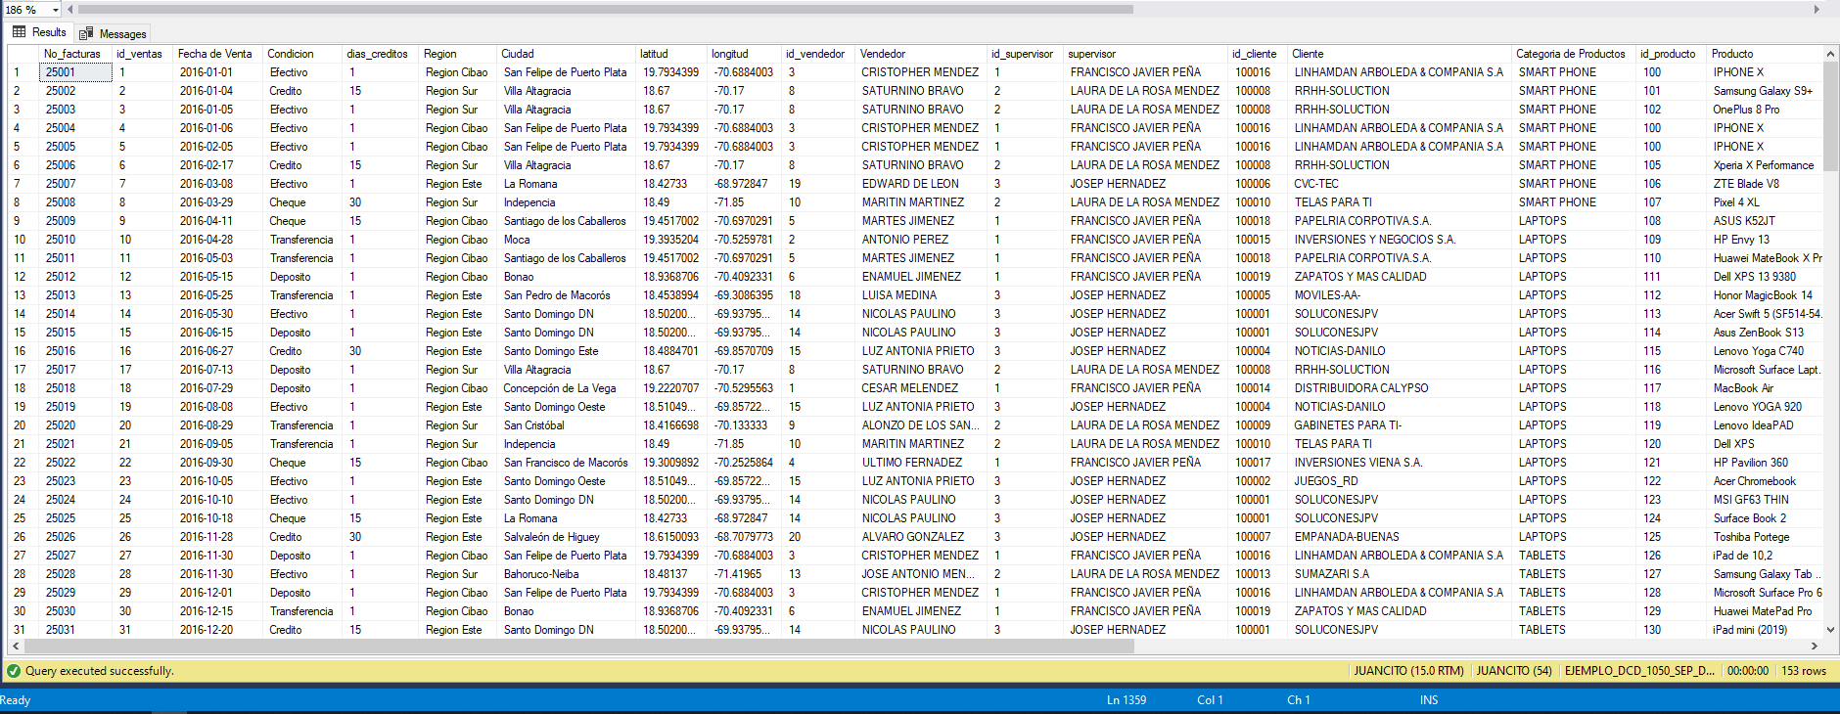
--SELECCIONAMOS LA VISTA MODIFICADA PARA VER SUS DATOS:
select * from Informe_ventas_Hechos_v

Slide 31
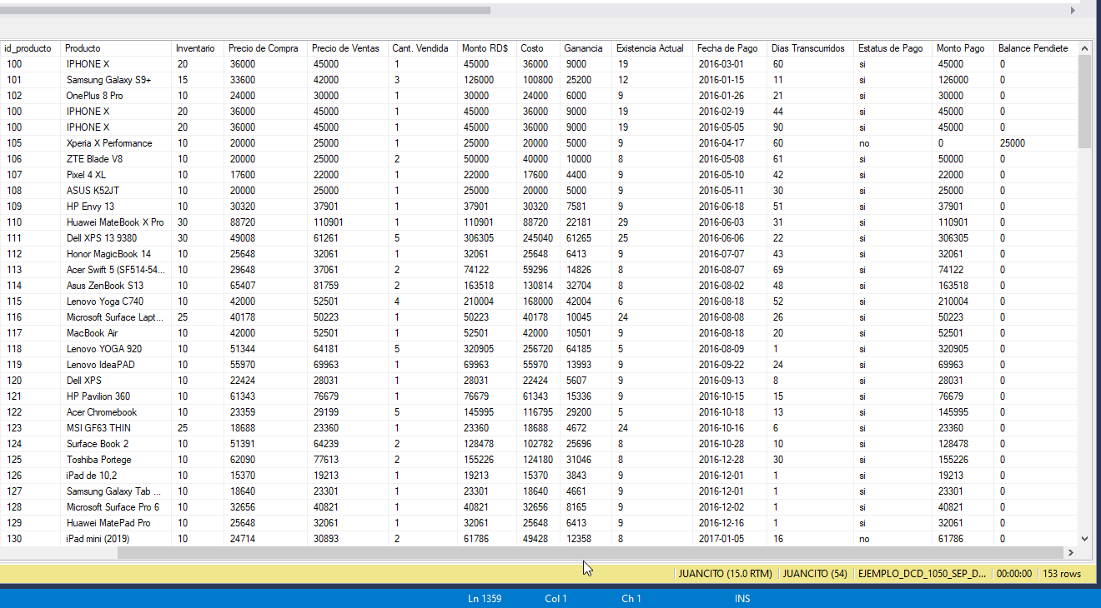

Slide 32
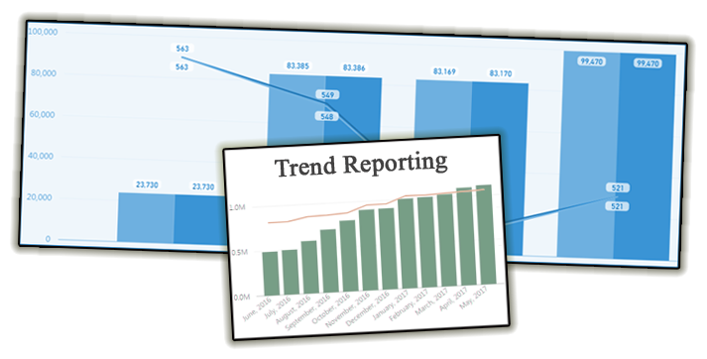
Ahora le preparas un informe
Y en algunos usando Inteligencia de Negocio.

Slide 33
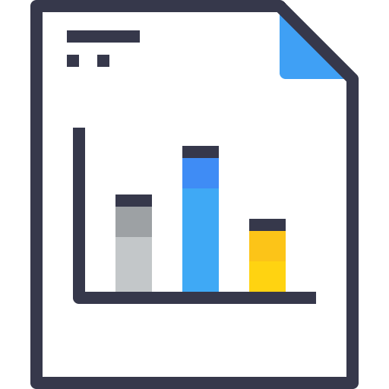
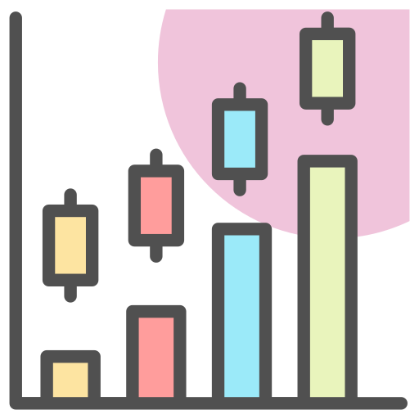

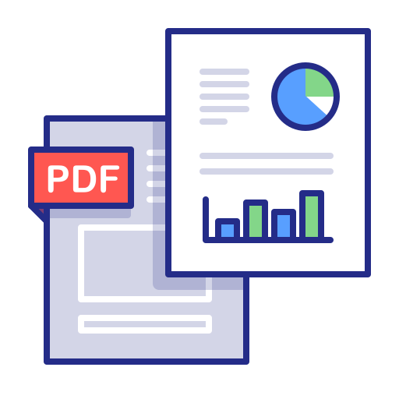
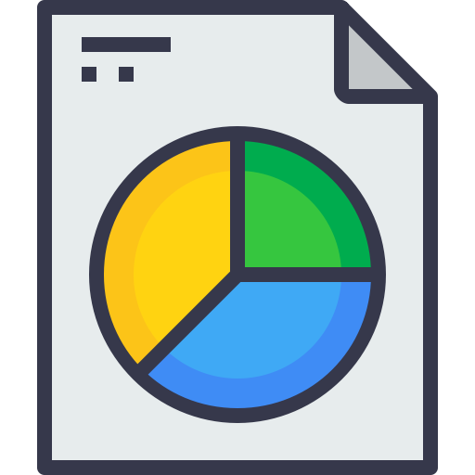
Las informaciones optenidas las Exportamos de las consultas y creamos nuestros reportes.

Slide 34


Esta rutina se va a repetir muchas veces, y ni el Administrador de Base de Datos, ni el Programador estan para eso!, para eso necesitan un Analista de Datos, y alli entran otras Herramientas que veremos ahora como (Crystal Report, Reporting Services, Excel y Power BI), y que nos ayudan con este tema.

Slide 35
Reporte con Crystal Report usando el Procedimientos Almacenados

Slide 36
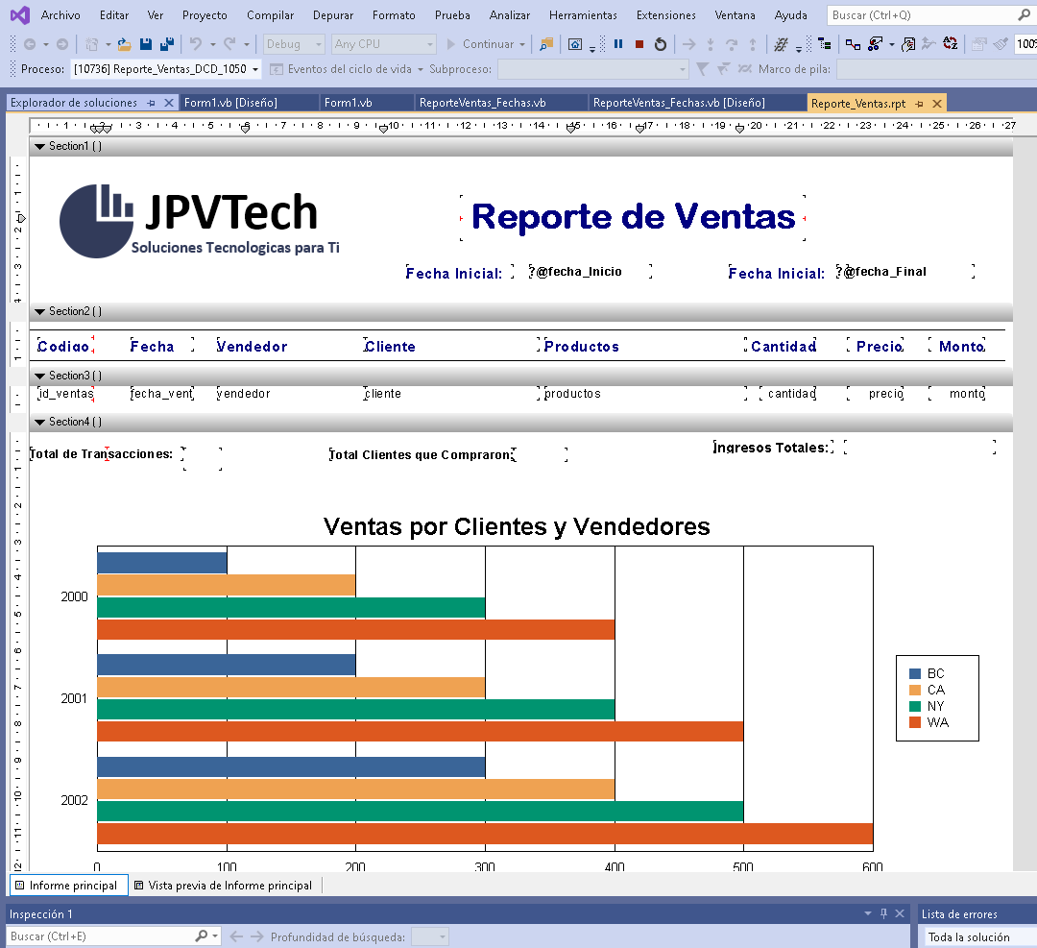
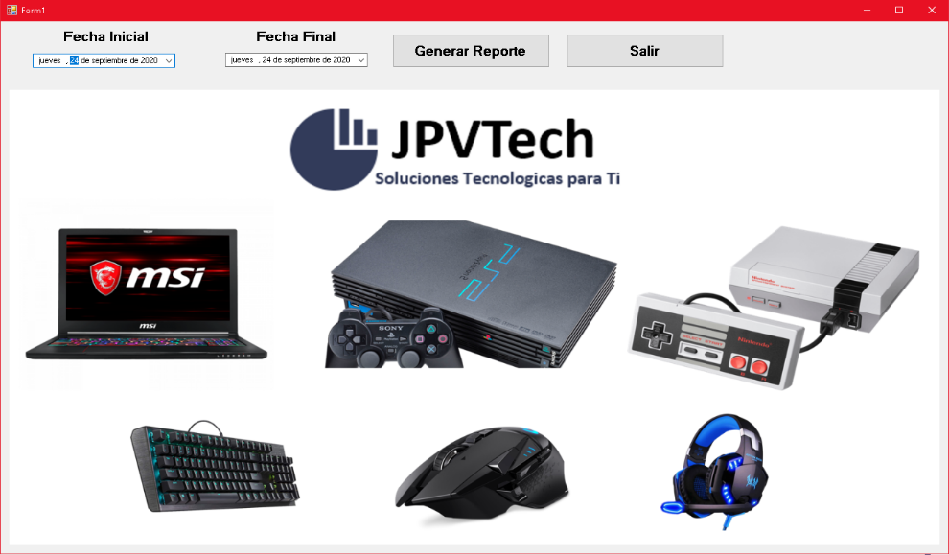
Utilizando Crystal Report y los Datos consultados preparamos un Reporte, ahora con mejor automatización.

Slide 37
Conclusión
Las herramientas de Business Intelligence realizan un seguimiento de las tendencias actuales del mercado. Dentro de estas las herramientas de MSBI y Power BI ofrecen la posibilidad de crear conocimientos de datos interactivos y proteger los datos. Estas dos herramientas son ampliamente utilizadas por profesionales de TI, análisis de negocios, analistas de datos e incluso el jefe de empresas para hacer crecer su negocio exponencialmente. MSBI ocupó las oficinas durante mucho tiempo, pero ahora Power BI ha eclipsado su presencia. MSBI es una solución buena y rentable cuando las organizaciones usan informes paginados en las instalaciones.
Las vistas son como tablas virtuales que contienen los resultados de una consulta, pero solo se guarda la consulta no los datos. En realidad, la implementación de las vistas surge por la necesidad de contar con estructuras que permitan visualizar los datos de una forma diferente a como están almacenadas en las tablas, las mismas que por razones de normalización tienen que ser fraccionadas para mantener la integridad de los datos, pero cuando se quiere presentar la
información al usuario se deben juntar, para que este tenga una mejor apreciación de la información.
Un procedimiento es un conjunto de instrucciones que se guardan en el servidor para un posterior uso, ya que se ejecutarán frecuentemente. Un procedimiento almacenado es un conjunto de comandos SQL precompilado, que se almacena en el servidor de la base de datos. Cada procedimiento almacenado tiene un nombre de llamada, que se utiliza para llamarlos dentro de otros paquetes, procedimientos y funciones. Los procedimientos almacenados se denominan bloques de programación. Deben tener un nombre al que llamar. Los procedimientos almacenados aceptan parámetros como entrada del usuario y procesan de acuerdo con la lógica detrás del procedimiento y dan el resultado (o realizan una acción específica)

